Slide 1

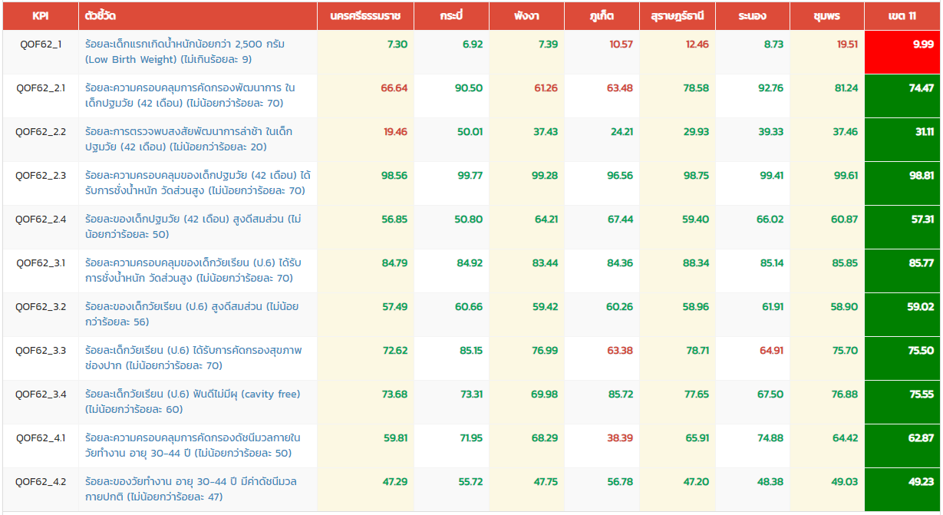
รายการตัวชี้วัด QOF เขต 11 ปี 2562

Slide 2
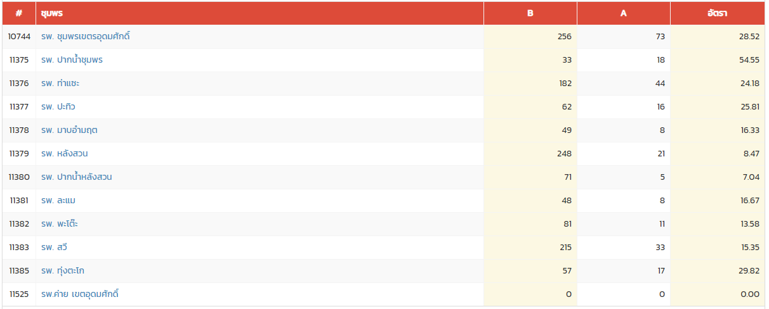
QOF62_1 - ร้อยละเด็กแรกเกิดน้ำหนักน้อยกว่า 2,500 กรัม (Low Birth Weight)

Slide 3
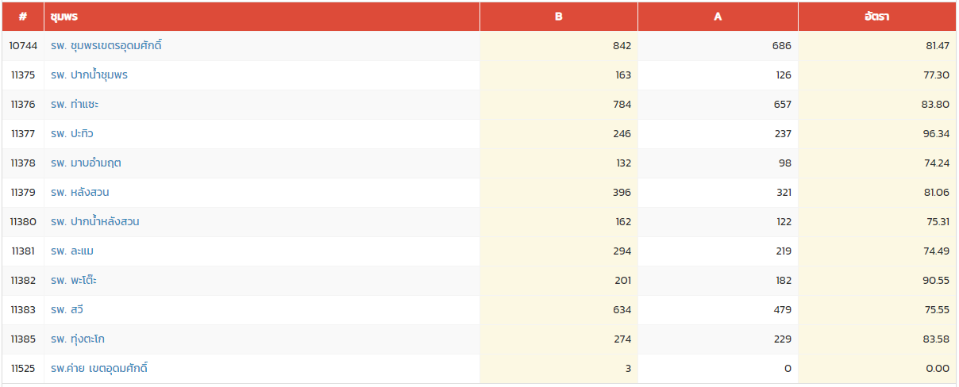
QOF62_2.1 - ร้อยละความครอบคลุมการคัดกรองพัฒนาการ ในเด็กปฐมวัย (42 เดือน)

Slide 4
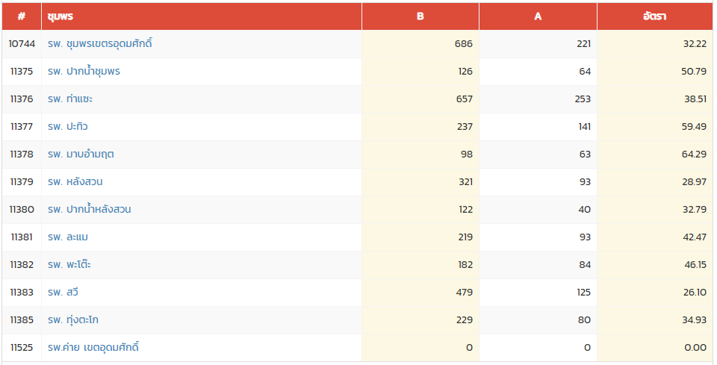
QOF62_2.2 - ร้อยละการตรวจพบสงสัยพัฒนาการล่าช้า ในเด็กปฐมวัย (42 เดือน)

Slide 5
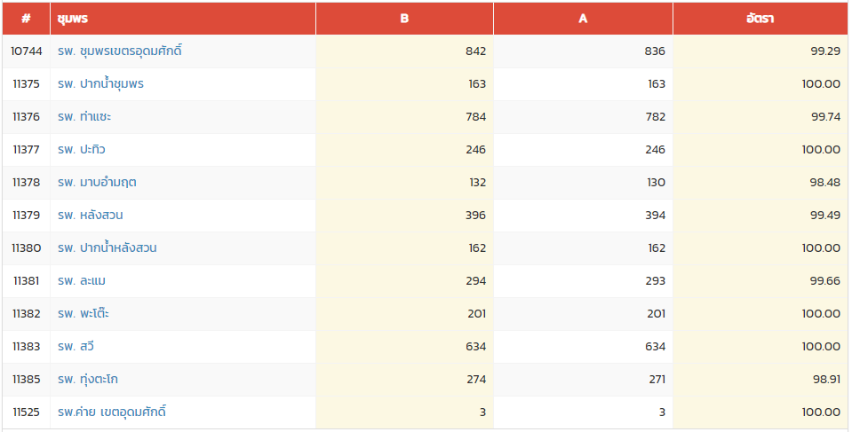
QOF62_2.3 - ร้อยละความครอบคลุมของเด็กปฐมวัย (42 เดือน) ได้รับการชั่งน้ำหนัก วัดส่วนสูง

Slide 6
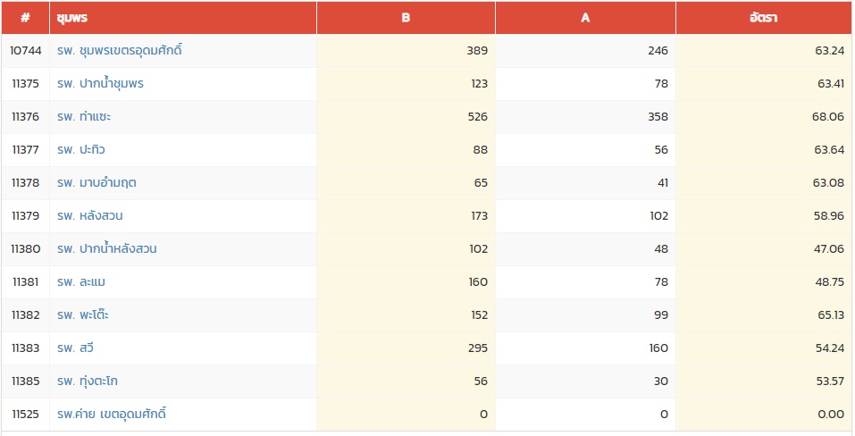
QOF62_2.4 - ร้อยละของเด็กปฐมวัย (42 เดือน) สูงดีสมส่วน

Slide 7
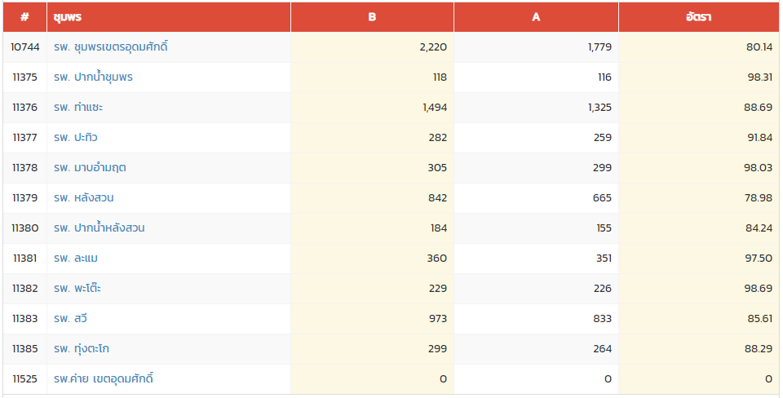
QOF62_3.1 - ร้อยละความครอบคลุมของเด็กวัยเรียน (ป.6) ได้รับการชั่งน้ำหนัก วัดส่วนสูง

Slide 8
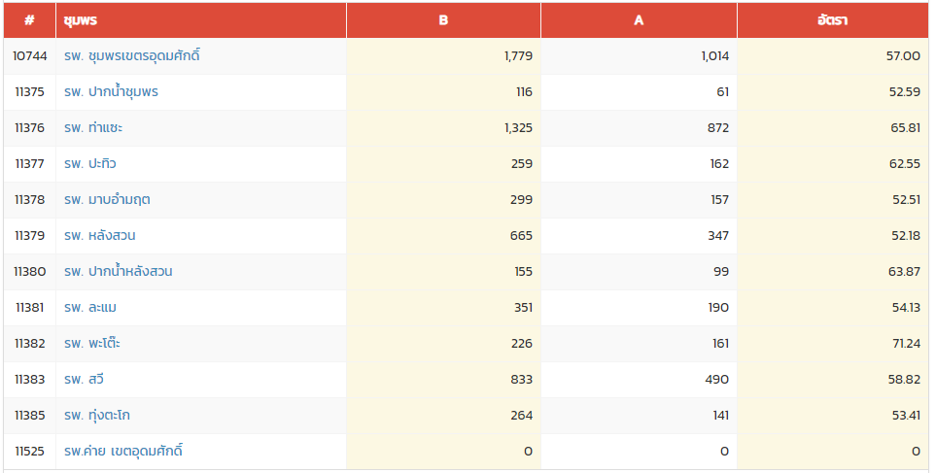
QOF62_3.2 - ร้อยละของเด็กวัยเรียน (ป.6) สูงดีสมส่วน

Slide 9
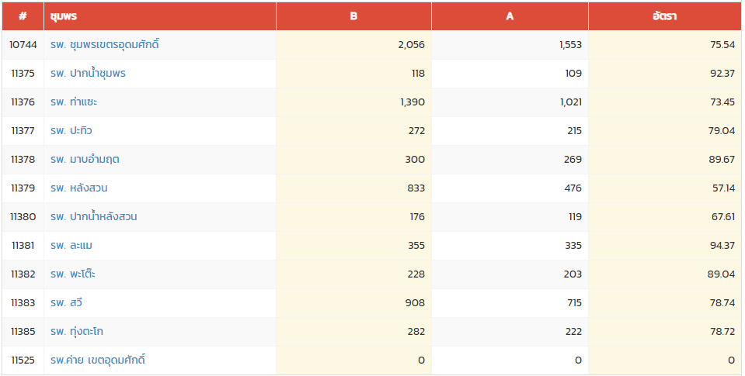
QOF62_3.3 - ร้อยละเด็กวัยเรียน (ป.6) ได้รับการคัดกรองสุขภาพช่องปาก

Slide 10
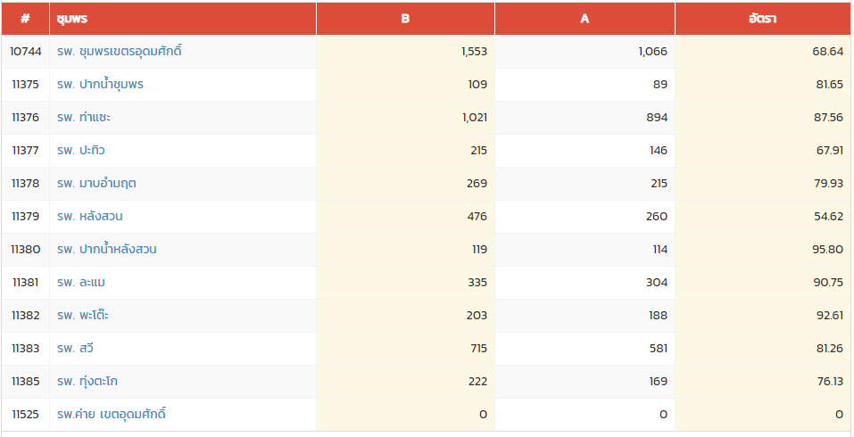
QOF62_3.4 - ร้อยละเด็กวัยเรียน (ป.6) ฟันดีไม่มีผุ (cavity free)

Slide 11
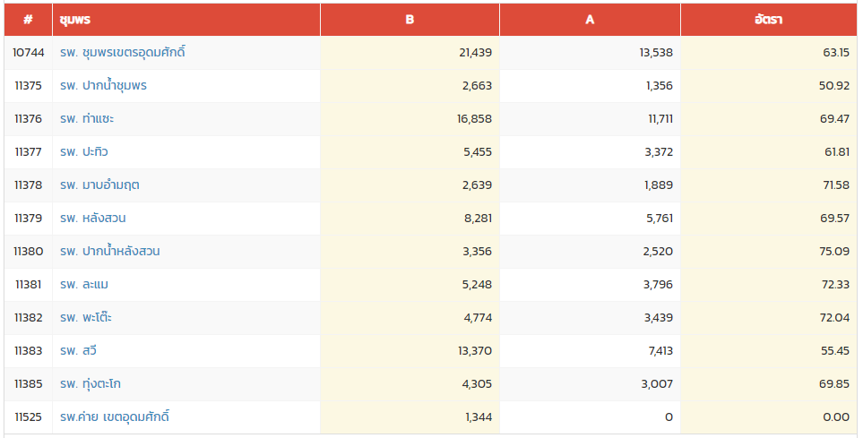
QOF62_4.1 - ร้อยละความครอบคลุมการคัดกรองดัชนีมวลกายในวัยทำงาน อายุ 30-44 ปี

Slide 12
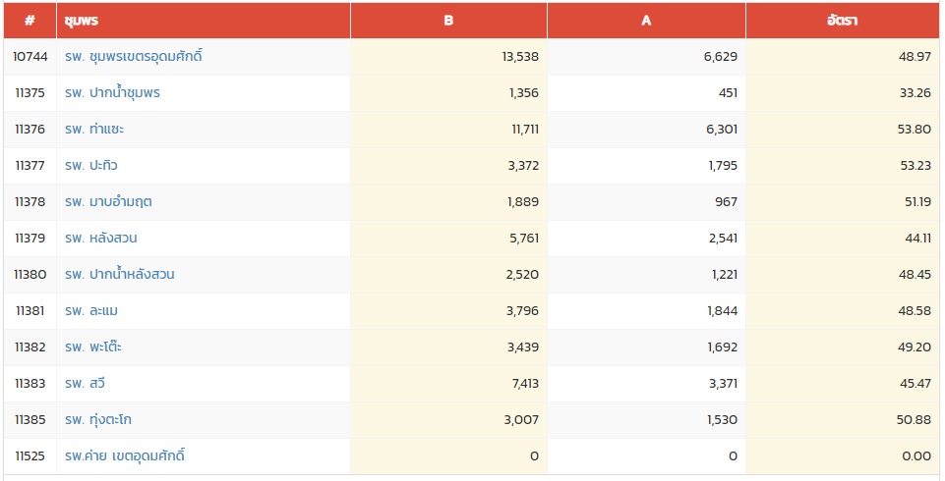
QOF62_4.2 - ร้อยละของวัยทำงาน อายุ 30-44 ปี มีค่าดัชนีมวลกายปกติ

